Slide 1

COMMISSION ouverte
LES NOUVEAUX Métiers du droit
RESPONSABLE
Sèverine audoubert
Avocat à la cour

Slide 2
AVOCAT ENTREPRENEUR avocat conquerant objectif 2021
RESPONSABLE
Sèverine audoubert
Avocat à la cour

Slide 3
ET LE BUISNESS MODEL ?

Slide 4
ET LE BUISNESS MODEL ?
Honoraires
Avez-vous une grille d’honoraire ?
Avez-vous calculé votre point mort ?
Quel est votre honoraire moyen ?
Pour quelles prestations vos clients sont-ils prêt à payer ?

Slide 5

AVOCATS GENERATION ENTREPRENEURS
Nouveau PODCAST
Audrey Chemouli &
Charlotte Hugon
#comingsoon

Slide 6
LA TOOL BOX du barReau
Incubateur
Barreau Entrepreneurial

Slide 7
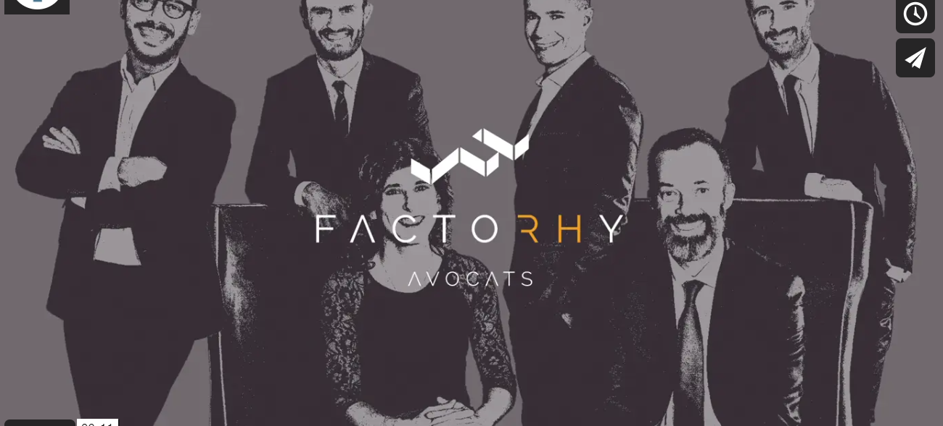
THE FACTORHY

Slide 8
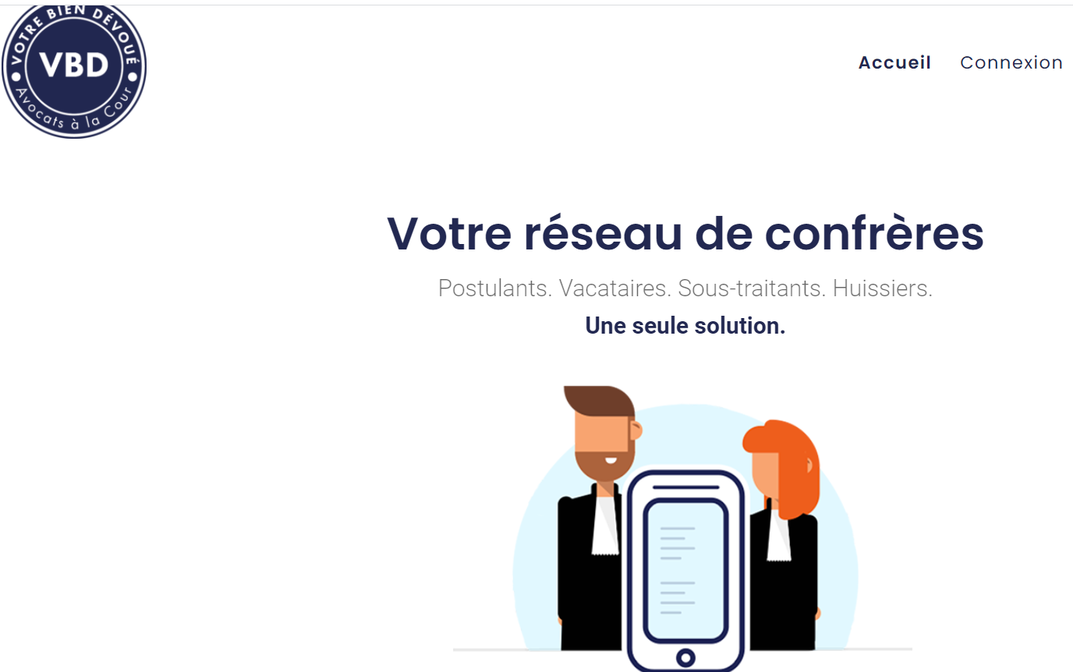
VOTRE BIEN DEVOUE

